Slide 1
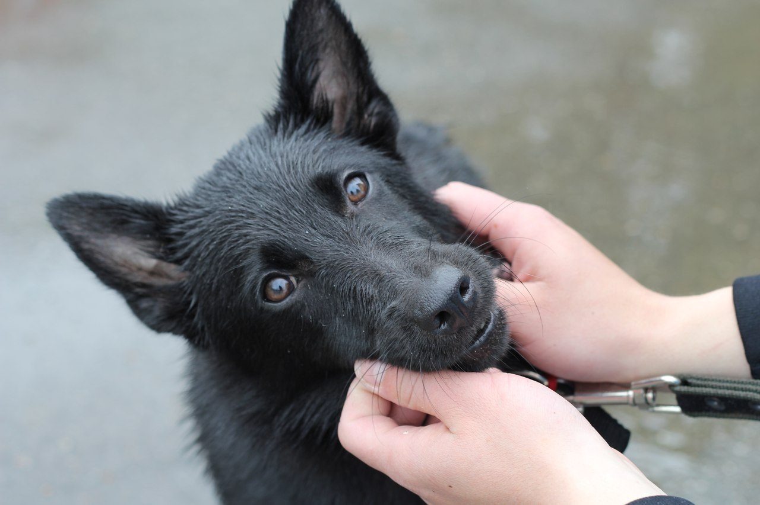

Волонтерское движение в помощь бездомным животным «Потеряшки г. Сергиев Посад»
«Пусть мы не сможем спасти всех, кого бы нам хотелось.
Но мы спасем намного больше, чем те, кто даже не пытается...».
Сэр Питер Скотт

Slide 2
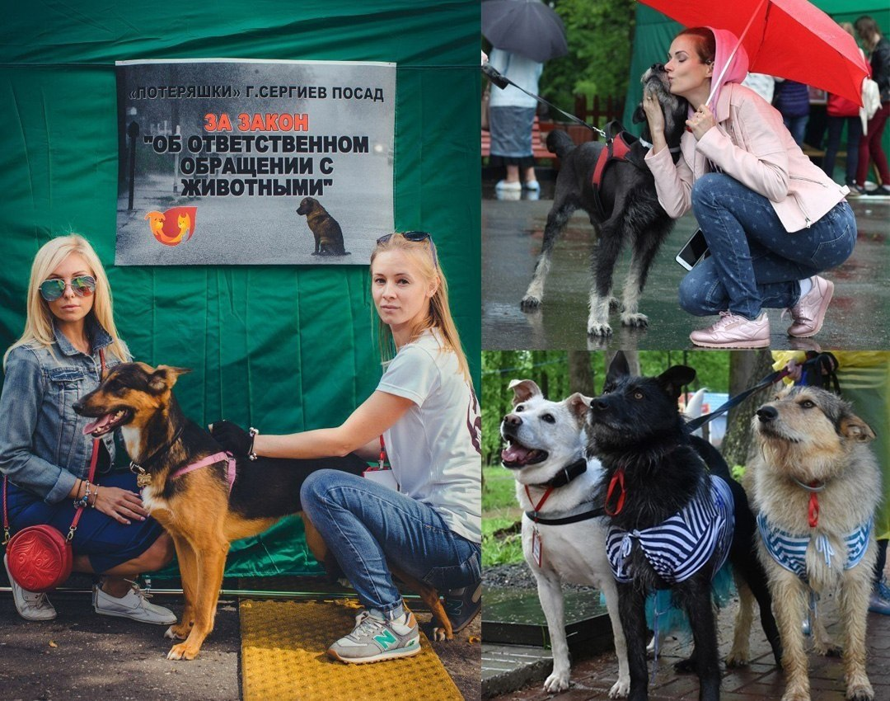
Задачи проекта:
1. Снизить количество бездомных животных в г. Сергиев Посад и Сергиево-Посадском районе
2. Помочь обрести дом животным, оказавшимся на улице в связи с разными обстоятельствами, а часто и по вине людей, помочь всем потерявшимся животным быстрее вернуться домой.
3. Способствовать развитию у людей чувства сопереживания к животным, оказавшимся в трудной ситуации и вызвать желание помочь им.
4. Установить в г. Сергиев Посад памятник - копилку бездомным животным, предназначенный для сбора пожертвований горожан для бездомных животных.

Slide 3
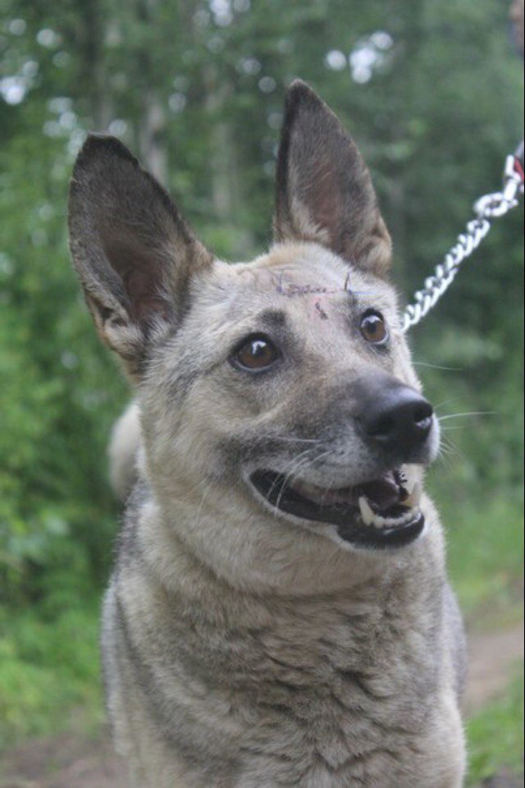
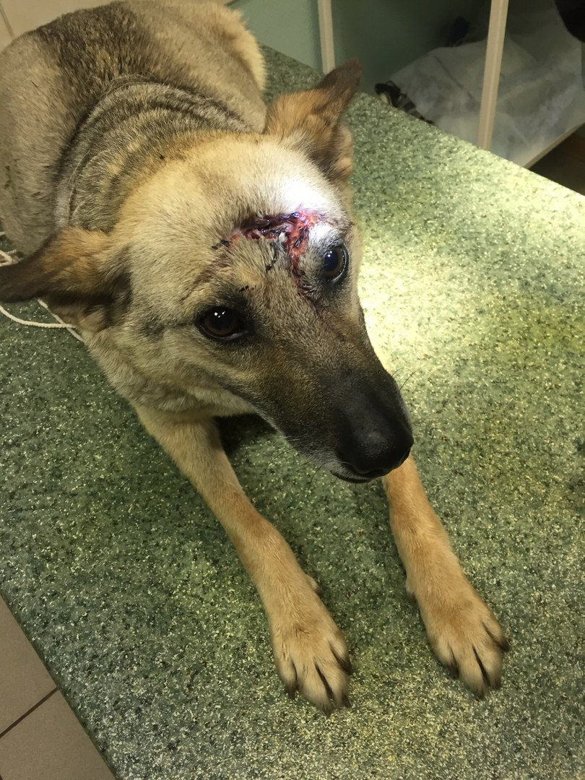
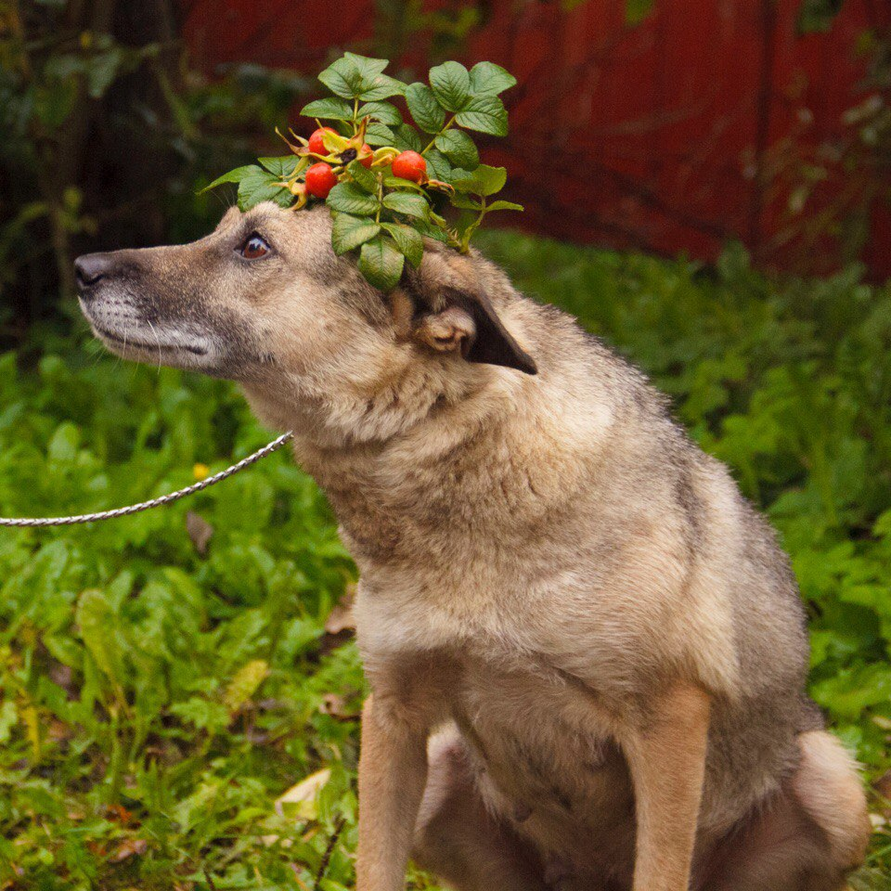
Семь лет назад в нашем городе зародилось волонтерское движение в помощь бездомным животным «Потеряшки г. Сергиев Посад».
Каждый день люди-волонтеры с добрыми сердцами спасают огромное количество бездомных и потерявшихся животных. Ведь к сожалению, хозяева есть не у всех четвероногих друзей. Грязные, голодные, больные, израненные, замерзшие – в таком состоянии забирают животных с улиц наши волонтеры. Бездомных собак и кошек волонтеры лечат, стерилизуют и подыскивают для них дом.

Slide 4
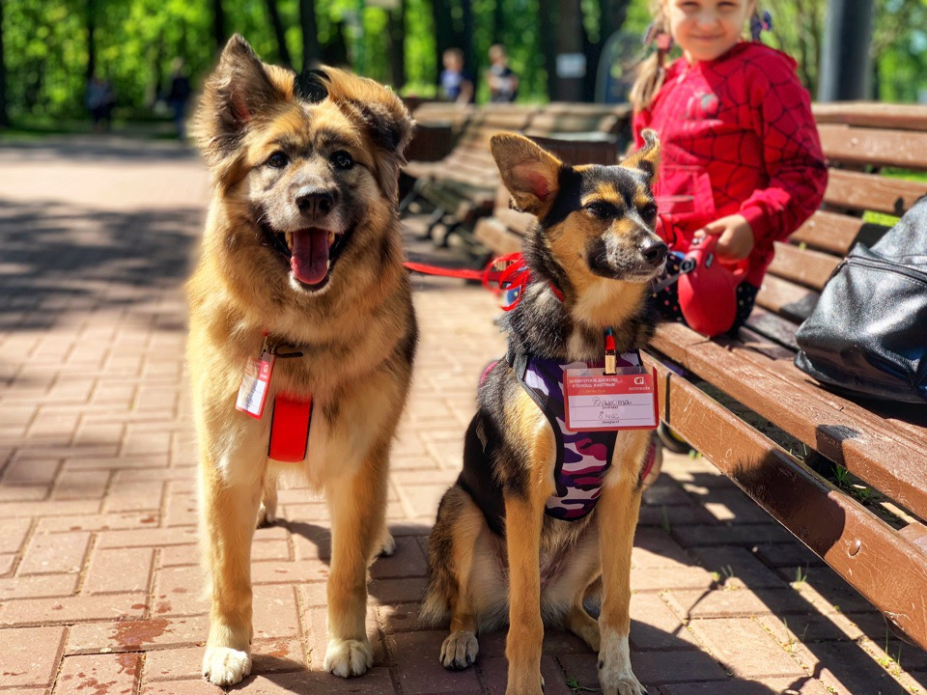
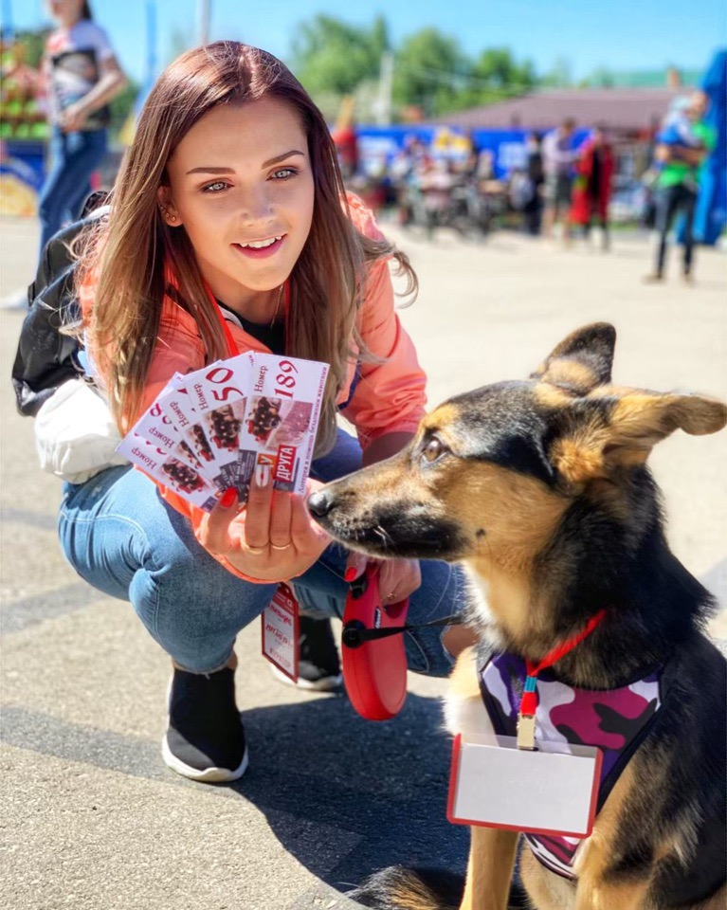
Поток животных, которым необходима помощь не прекращается ни на день, в связи с этим затраты на корм, лечение, вакцинирование и стерилизацию очень высоки. Финансовое и материальное обеспечение производится за счёт собственных средств волонтеров и добровольных пожертвований неравнодушных людей города Сергиев Посад и Сергиево-Посадского района, поэтому волонтеры стараются при любой возможности проводить различные благотворительные мероприятия, направленные на помощь волонтерскому движению.

Slide 5
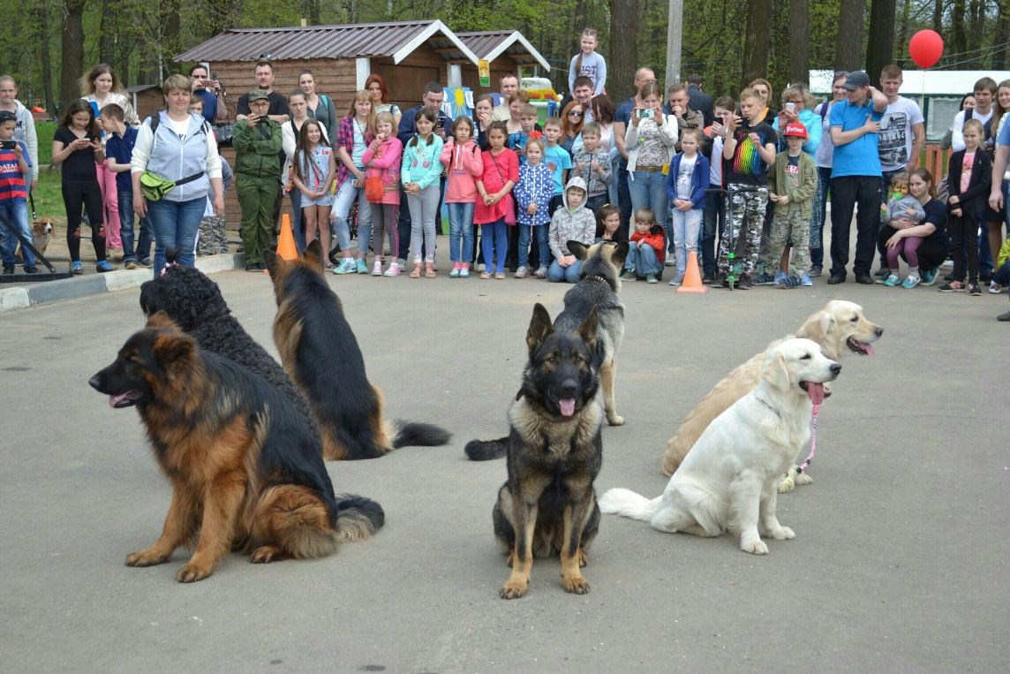
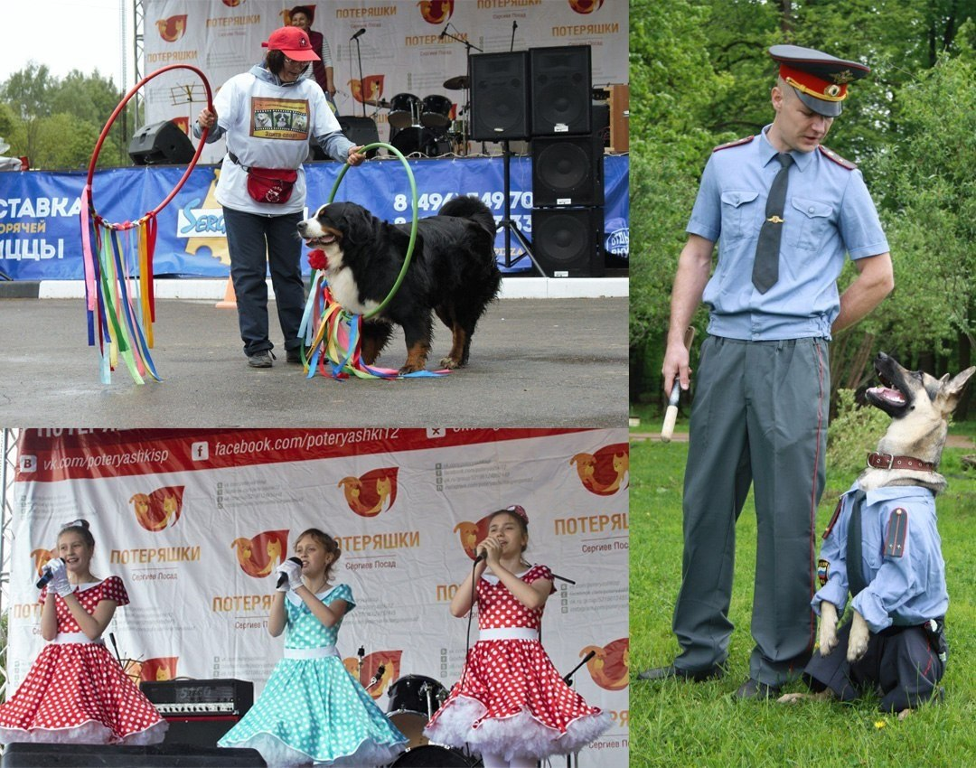
Мероприятия волонтерского движения «Потеряшки г. Сергиев Посад»
- В мае ежегодно волонтерами движения проводится Фестиваль-выставка «Ищу друга». При поддержке Администрации Сергиево-Посадского района в городском парке «Скитские пруды» разворачивается благотворительный концерт и ярмарка, проходит выставка подопечных животных группы. Поздравить «Потеряшек» приезжает кинологический центр «Верный друг», и уже по доброй традиции перед гостями выступают четвероногие артисты. Приезжают и волонтеры с подопечными собаками из других городов. Творческие коллективы г. Сергиев Посад и других городов помогают в организации благотворительного концерта, а коммерческие организации - в проведении благотворительной лотереи. СМИ и различные интернет-сообщества г. Сергиев Посад выступают информационными партнерами мероприятия. В качестве подарков гости мероприятия приносят корм, аксессуары и лекарственные средства для животных.

Slide 6
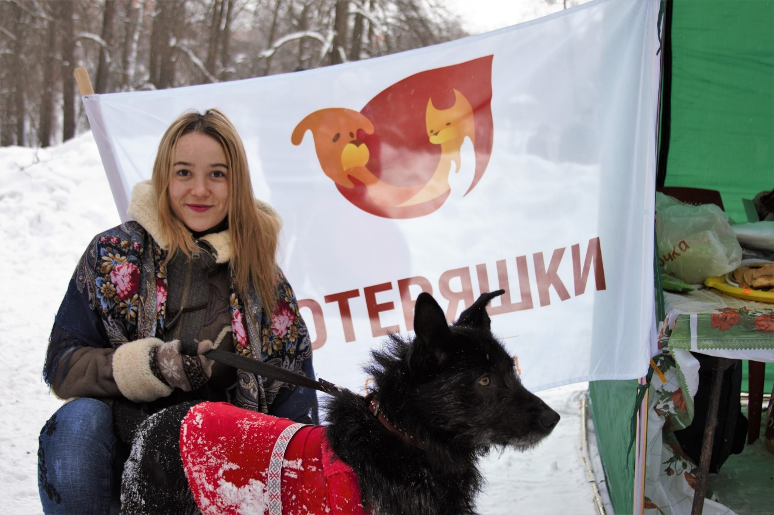
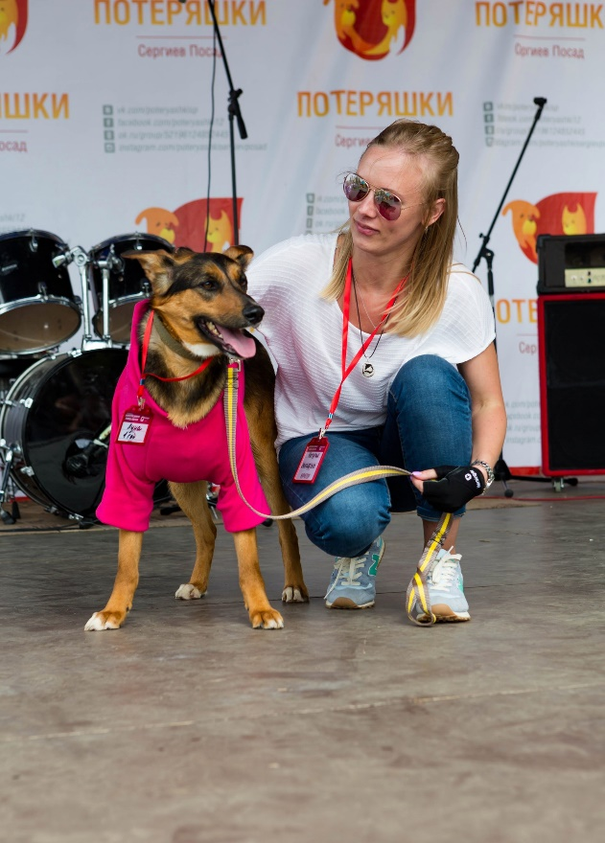
Неоднократно совместно с библиотекой им. А.С. Горловского проходит акция «Коробка добра». Неравнодушные читатели приносят огромное количество корма и всего необходимого для кошек и собак, находящихся на обеспечении волонтеров.
1 сентября волонтеры участвуют в праздничной программе, посвященной Дню знаний, организованной ДК им. Ю.А.Гагарина. Как всегда дети с радостью приветствуют подопечных животных, фотографируются и заряжаются от них позитивом и добром.
Ежегодно волонтерское движение «Потеряшки» принимает участие в празднике «Широкая масленица» в городском парке «Скитские пруды».
Благодаря художественной галерее «АртБаza» проведена благотворительная фотовыставка «PeopleforAnimals» , а благодаря «ArtPartyGallery» проведена благотворительная арт-вечеринка «Дружок»

Slide 7
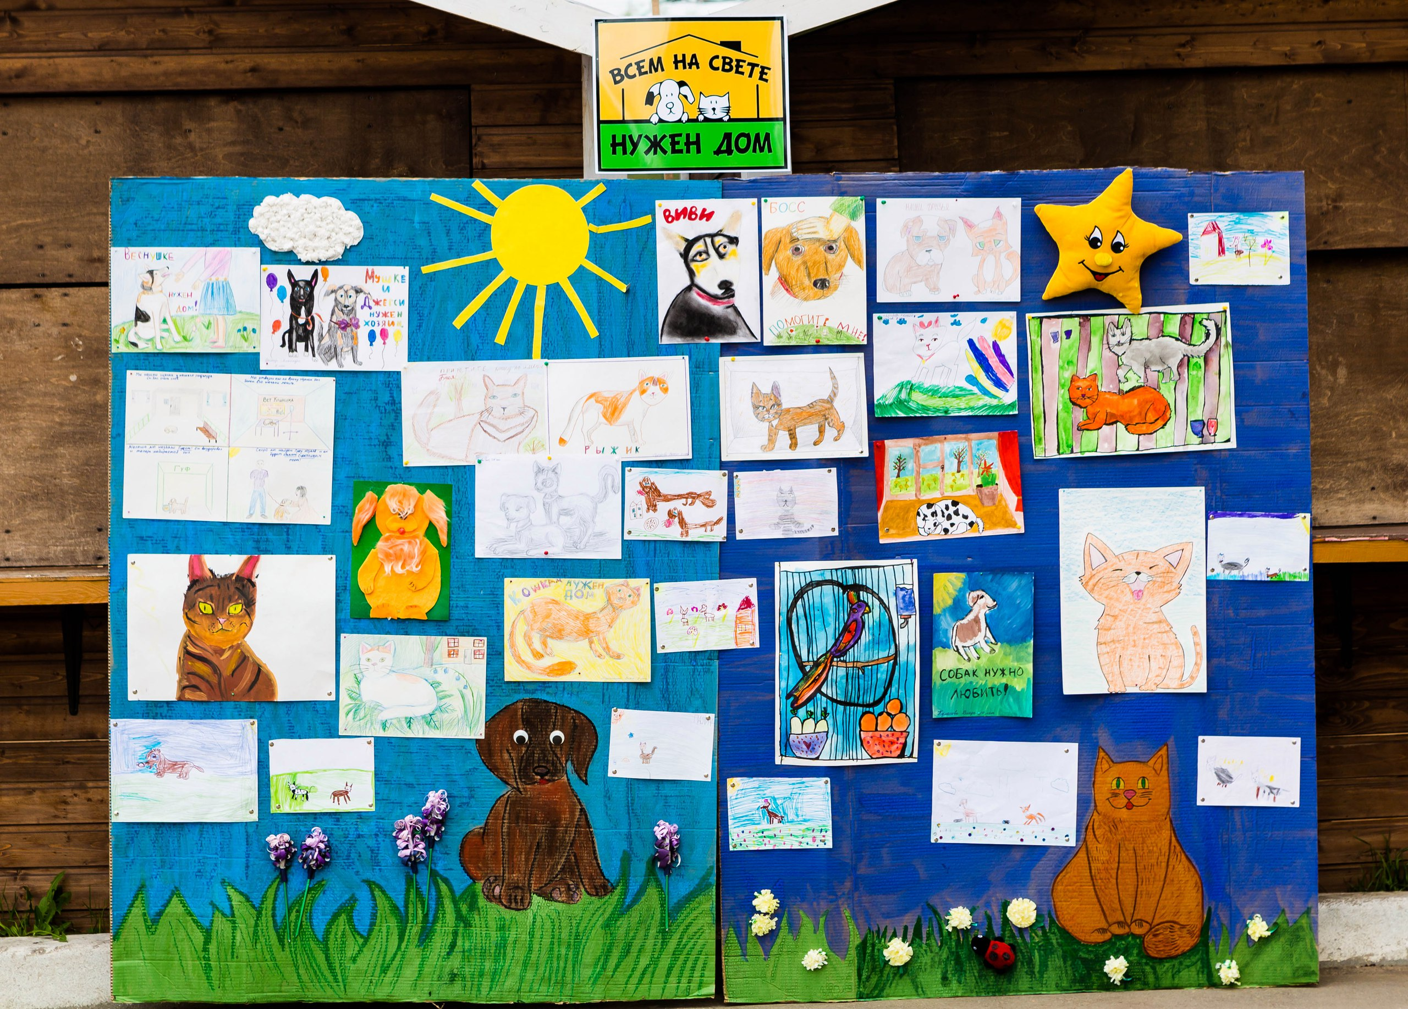
Все больше дошкольных и школьных образовательных учреждений оказывают помощь волонтерскому движению «Потеряшки г.Сергиев Посад».
Детям небезразлична проблема бездомных животных! Они хотят животных, готовы подарить им дом! Также дети с удовольствием принимают участие в выставке рисунков с подопечными группы.

Slide 8

Волонтерами совместно со спортсменами города был организован благотворительный проект «Быть добрым – это сильно». Результатом стало создание социального ролика, призванного творить добро.

Slide 9
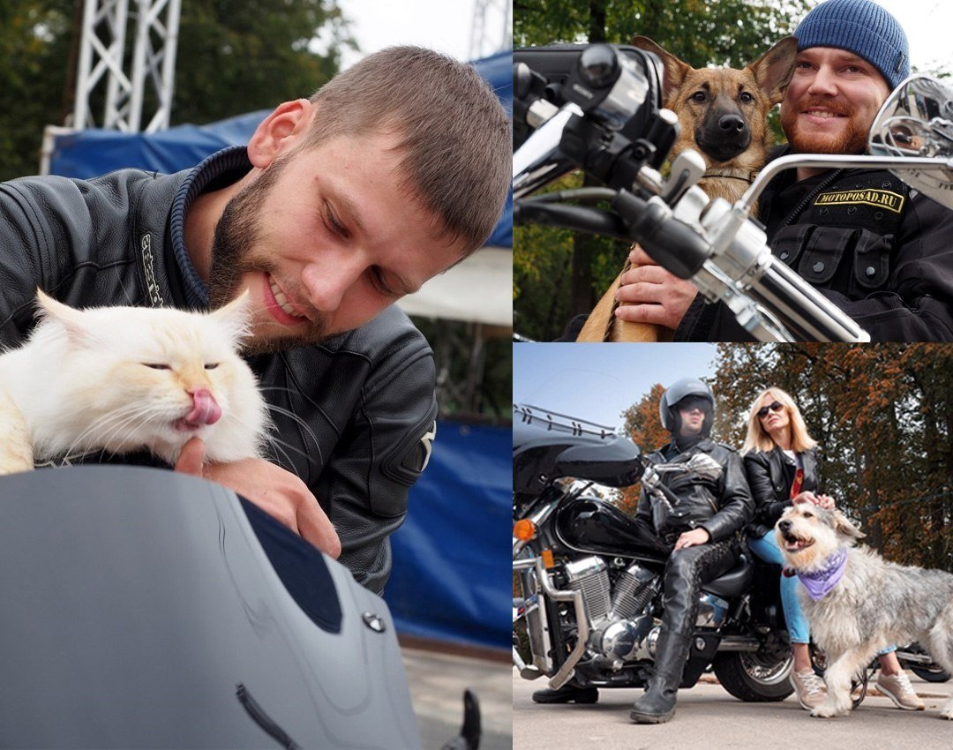
Идея была поддержана и участниками сообщества «МотоПосад.ру». Результатом стал следующий благотворительный проект «Быть добрым - это круто». Благодаря данному проекту смонтирован социальный ролик, призывающий брать животных из приютов.

Slide 10
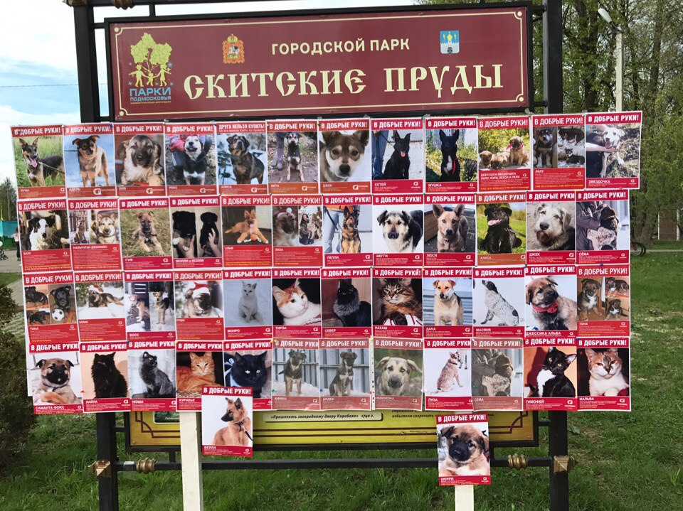
Результаты проекта
С улицы города Сергиев Посад и Сергиево-Посадского района силами волонтеров забрали сотни безнадзорных животных. Животные социализированы, привиты, пристроены в семьи либо пока ожидают пристройства на временных передержках.
Полученные премии Губернатора Московской области «Наше Подмосковье» в 2014-2018 г., а также Национальная премия добрых дел «Сможем вместе» от социально-аналитической газеты «Аргументы недели» в 2015 г. позволяют волонтерскому движению двигаться дальше более активно, ведь некоммерческому волонтерскому движению очень сложно справиться с постоянным потоком несчастных животных с улицы.
Огромному количеству животных еще очень нужна наша помощь!

